Slide 1

P3
Designez une application Python adaptée aux besoins d'un client

Slide 2
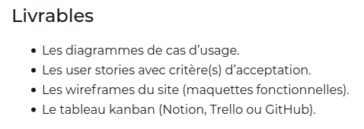
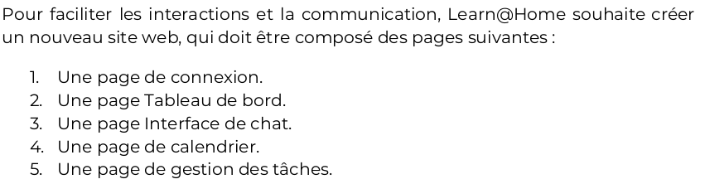
Généralités

Slide 3
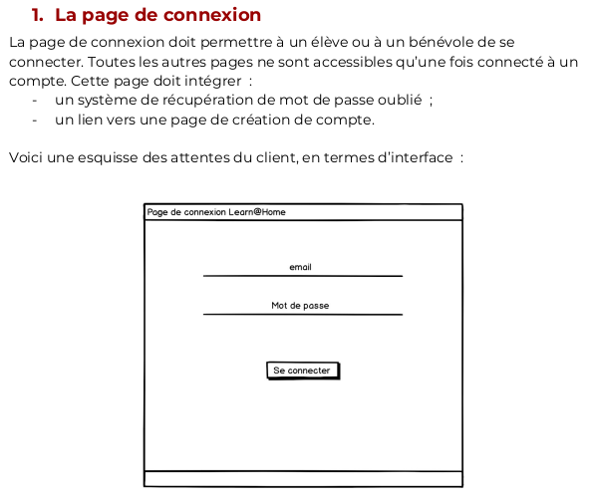
Page de connexion
Fonctions
Fonctions
Cas usages
User stories
Wireframes
F1 – se connecter à un compte utilisateur
F2 – renvoyer vers page pour créer un compte
F3 – créer un système de récupération de mot de passe oublié

Slide 4
Page de connexion
Fonctions
Fonctions
Cas usages
User stories
Wireframes
se connecter à un
compte utilisateur
Les identifiants correspondent à un compte utilisateur existant
« include »
renvoyer vers page
pour créer un compte
Utilisateur
« include »
Envoyer un mail pour
donner les instructions
de récupération
créer un système de
récupération de mot
de passe oublié
« include »
Le mail renseigné correspond à un compte utilisateur existant
Elève
Bénévole

Slide 5
Page de connexion
Fonctions
Fonctions
Cas usages
User stories
Wireframes
F1 – se connecter à un compte utilisateur
En tant qu’utilisateur je veux me connecter à mon compte pour accéder aux services du site
Critères d’acceptation : - quand login et mdp corrects, affichage page tableau de bord.
- Si échec de login, affichage de messagebox expliquant que les
informations entrées sont erronées.
F2 – renvoyer vers une page de création de compte
En tant qu’utilisateur je veux créer un compte pour pouvoir me connecter
Critères d’acceptation : Affichage d’une page de création de compte avec des champs à remplir.
F3 – créer un système de récupération de mot de passe oublié
En tant qu’utilisateur je veux récupérer mon mot de passe pour pouvoir me connecter
Critères d’acceptation : - si le mail est lié à un utilisateur existant : messagebox de
confirmation d’envoi de mail pour réinitialiser le mdp grâce
à un lien sécurisé.
- sinon : messagebox d’erreur, le mail rentré n’est pas dans la
base de données du site

Slide 6
Page de connexion
Fonctions
Fonctions
Cas usages
User stories
Wireframes
Version Desktop : ICI
Version Mobile : ICI

Slide 7
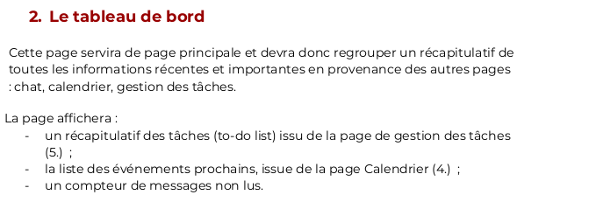
Page de tableau de bord
Fonctions
Fonctions
Cas usages
User stories
Wireframes
F1 – Afficher la to-do list
F2 – Afficher la liste des évènements prochains
F3 – Afficher un compteur de messages non lus

Slide 8
Page de tableau de bord
Fonctions
Fonctions
Cas usages
User stories
Wireframes
Afficher la to-do list
« include »
Afficher la liste des évènements prochains
« include »
Récupérer cette information depuis la base de données du site
Utilisateur
Afficher un compteur de
messages non lus
« include »
Elève
Bénévole

Slide 9
Page de tableau de bord
Fonctions
Fonctions
Cas usages
User stories
Wireframes
F1 – Afficher la to-do list
En tant qu’utilisateur je veux voir ma to-do list
Critères d’acceptation : les tâches de la page « gestion des tâches » sont affichées à l’écran
F2 – Afficher la liste des évènements prochains
En tant qu’utilisateur je veux voir les prochains rdv qui me concernent
Critères d’acceptation : les rdv de la page « calendrier » sont affichées à l’écran
F3 – Afficher un compteur de messages non lus
En tant qu’utilisateur je veux voir le nombre de messages non lus dans le chat
Critères d’acceptation : le nombre de messages non lus est affiché à l’écran

Slide 10
Page de tableau de bord
Fonctions
Fonctions
Cas usages
User stories
Wireframes
Fonctions correspondantes au menu principal situé en haut
Ces fonctions se répètent dans toutes les pages.
Je vais donc les détailler dans cette page-ci uniquement
F4 – Accéder à la page du tableau de bord
En tant qu’utilisateur je veux accéder au tableau de bord depuis toutes les pages du site
Critères d’acceptation : La page « Tableau de bord » s ‘affiche à l’écran quand on clique sur
l’image correspondante
F5 – Accéder à la page du chat
En tant qu’utilisateur je veux accéder à la page du chat depuis toutes les pages du site
Critères d’acceptation : La page « Chat » s ‘affiche à l’écran quand on clique sur
l’image correspondante
F6 – Accéder à la page du calendrier
En tant qu’utilisateur je veux accéder à la page du calendrier depuis toutes les pages du site
Critères d’acceptation : La page « Calendrier » s ‘affiche à l’écran quand on clique sur
l’image correspondante

Slide 11
Page de tableau de bord
Fonctions
Fonctions
Cas usages
User stories
Wireframes
Fonctions correspondantes au menu principal situé en haut
Ces fonctions se répètent dans toutes les pages.
Je vais donc les détailler dans cette page-ci uniquement
F7 – Accéder à la page de gestion des tâches
En tant qu’utilisateur je veux accéder à la gestion des tâches depuis toutes les pages du site
Critères d’acceptation : La page « Gestion des tâches » s ‘affiche à l’écran quand on clique
sur l’image correspondante
F8 – Accéder aux paramètres de mon compte
En tant qu’utilisateur je veux accéder aux paramètres de mon compte depuis toutes les pages du site
Critères d’acceptation : Un menu déroulant avec les paramètres s ‘affiche à l’écran quand on clique sur l’image correspondante.

Slide 12
Page de tableau de bord
Fonctions
Fonctions
Cas usages
User stories
Wireframes
Version Desktop : ICI
Version Mobile : ICI

Slide 13
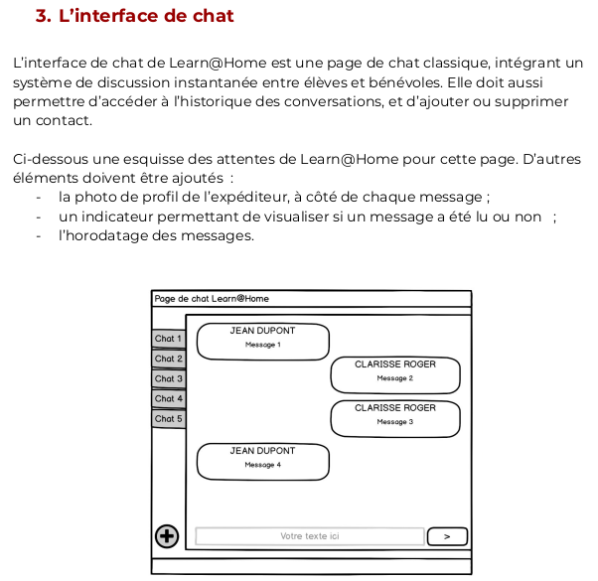
Page de chat
Fonctions
Fonctions
Cas usages
User stories
Wireframes
F1 – discuter instantanément avec un autre utilisateur
F2 – Accéder à l’historique des conversations
F3 – Ajouter un contact
F4 – Supprimer un contact

Slide 14
Page de chat
Fonctions
Fonctions
Cas usages
User stories
Wireframes
discuter instantanément avec un autre utilisateur
Accéder à l’historique
des conversations
Utilisateur
Ajouter un contact
Supprimer un contact
Elève
Bénévole

Slide 15
Page de chat
Fonctions
Fonctions
Cas usages
User stories
Wireframes
F1 – discuter instantanément avec un autre utilisateur
En tant qu’utilisateur je veux discuter de manière instantanée avec un autre utilisateur pour échanger des informations
Critères d’acceptation : - je peux envoyer / recevoir un message
- je veux avoir un indicateur visuel qui change de couleur
quand le message est reçu / lu par l’autre personne
- j’ai la photo de mon interlocuteur dans chaque message
- j’ai l’horodatage de chaque message
F2 – Accéder à l’historique des conversations
En tant qu’utilisateur je veux relire des messages écrits précédemment
Critères d’acceptation : je peux cliquer sur une conversation et faire défiler à l’écran tous les messages écrits depuis le début de la correspondance.
F3 – Ajouter un contact
En tant qu’utilisateur je veux ajouter un contact pour discuter avec lui
Critères d’acceptation : une messagebox me confirme l’ajout du contact
F4 – Supprimer un contact
En tant qu’utilisateur je veux supprimer un contact
Critères d’acceptation : une messagebox me confirme la suppression du contact

Slide 16
Page de chat
Fonctions
Fonctions
Cas usages
User stories
Wireframes
Version Desktop : ICI
Version Mobile : ICI

Slide 17
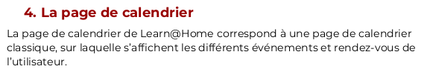
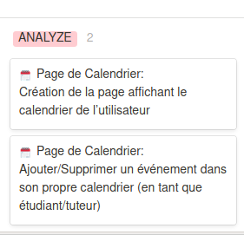
Page de calendrier
Fonctions
Fonctions
Cas usages
User stories
Wireframes
F1 – Afficher les évènements / rdv
F2 – Créér un évènement / rdv
F3 – Supprimer un évènement / rdv
F4 – modifier un évènement / rdv

Slide 18
Page de calendrier
Fonctions
Fonctions
Cas usages
User stories
Wireframes
Afficher mes évènements / rdv
Créér un évènement / rdv pour moi-même
Utilisateur
Supprimer un évènement / rdv pour moi-même
Modifier un évènement / rdv
pour moi-même
Elève
Bénévole

Slide 19
Page de calendrier
Fonctions
Fonctions
Cas usages
User stories
Wireframes
Afficher le calendrier d’un élève avec ses évènements / rdv
Créér un évènement / rdv pour un élève
Bénévole
L’évènement / RDV a été créé par ce bénévole
Supprimer un évènement / rdv
pour un élève
« include »
Modifier un évènement / rdv
pour un élève

Slide 20
Page de calendrier
Fonctions
Fonctions
Cas usages
User stories
Wireframes
F1 – Afficher les évènements / rdv de l’utilisateur
En tant qu’utilisateur je veux visualiser mes évènements et RDV
Critères d’acceptation : les évènements et RDV sont affichés dans le calendrier
F2 – Créér un évènement / rdv
En tant qu’utilisateur je veux créé un rdv/évènement pour moi-même
Critères d’acceptation : l’évènement créé est affiché dans mon calendrier
F3 – Supprimer un évènement / rdv déjà créé
En tant qu’utilisateur je veux supprimer un rdv/évènement pour moi-même
Critères d’acceptation : l’évènement supprimé est retiré de mon calendrier
F4 – modifier un évènement / rdv
En tant qu’utilisateur je veux modifier un rdv/évènement pour moi-même
Critères d’acceptation : l’évènement modifié est affiché dans mon calendrier
F5 – choisir la période affichée par le calendrier
En tant qu’utilisateur je veux choisir la période affichée par le calendrier (semaine, mois...)
Critères d’acceptation : le calendrier affiche la période choisie à l’écran

Slide 21
Page de calendrier
Fonctions
Fonctions
Cas usages
User stories
Wireframes
F1 – Afficher le calendrier d’un élève avec ses rdv / évènements
En tant que bénévole je veux visualiser les évènements et RDV d’un élève pour planifier un créneau de travail avec lui
Critères d’acceptation : le calendrier de l’élève s’affiche avec ses rdv/évènements
F2 – Créér un évènement / rdv pour un élève
En tant que bénévole je veux créé un rdv/évènement dans le calendrier d’un élève
Critères d’acceptation : l’évènement créé s’affiche dans le calendrier de l’élève
F3 – Supprimer un évènement / rdv déjà créé pour un élève
En tant que bénévole je veux supprimer un rdv/évènement dans le calendrier d’un élève
Critères d’acceptation : - l’évènement ne peut être supprimé que par le bénévole qui l’a créé
- l’évènement supprimé est retiré du calendrier de l’élève
F4 – modifier un évènement / rdv
En tant que bénévole je veux modifier un rdv/évènement dans le calendrier d’un élève
Critères d’acceptation : - l’évènement ne peut être modifié que par le bénévole qui l’a créé
- l’évènement modifié est affiché dans le calendrier de l ‘élève

Slide 22
Page de calendrier
Fonctions
Fonctions
Cas usages
User stories
Wireframes
Version Desktop : ICI
Version Mobile : ICI

Slide 23
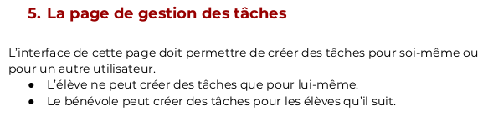
Page de gestion des tâches
Fonctions
Fonctions
Cas usages
User stories
Wireframes
F1 – Afficher les tâches à réaliser
F2 – créer une tâche
F3 – modifier une tâche
F4 – supprimer une tâche

Slide 24
Page de gestion des tâches
Fonctions
Fonctions
Cas usages
User stories
Wireframes
Afficher les tâches à réaliser soi-même
Créer une tâche
pour soi-même
Utilisateur
Supprimer une tâche
pour soi-même
Modifier une tâche
pour soi-même
Elève
Bénévole

Slide 25
Page de gestion des tâches
Fonctions
Fonctions
Cas usages
User stories
Wireframes
Afficher les tâches à réaliser par un élève
Créer une tâche
pour un élève
« include »
Bénévole
« include »
messagebox de confirmation
Supprimer une tâche
pour un élève
« include »
Modifier une tâche
pour un élève

Slide 26
Page de gestion des tâches
Fonctions
Fonctions
Cas usages
User stories
Wireframes
F1 – Afficher les tâches à réaliser
En tant que utilisateur je veux voir les tâches que je dois réaliser à l’écran
Critères d’acceptation : Les tâches à réaliser sont affichées à l’écran
F2 – créer une tâche
En tant qu’utilisateur je veux créer une nouvelle tâche pour moi-même
Critères d’acceptation : la tâche s’affiche dans la page
F3 – modifier une tâche
En tant qu’utilisateur je veux modifier une tâche pour moi-même
Critères d’acceptation : la tâche modifiée s’affiche sur la page
F4 – supprimer une tâche
En tant qu’utilisateur je veux supprimer une tâche pour moi-même
Critères d’acceptation : la tâche disparaît de la page

Slide 27
Page de gestion des tâches
Fonctions
Fonctions
Cas usages
User stories
Wireframes
F1 – Afficher les tâches à réaliser
En tant que bénévole je veux visualiser les tâches à réaliser par un élève
Critères d’acceptation : Les tâches à réaliser par un élève sont affichées à l’écran
F2 – créer une tâche
En tant que bénévole je veux créer une tâche pour un élève
Critères d’acceptation : - messagebox de confirmation
- la tâche s’affiche dans la page de l’élève
F3 – modifier une tâche
En tant que bénévole je veux modifier une tâche pour un élève
Critères d’acceptation : - messagebox de confirmation
- la tâche modifiée s’affiche dans la page de l’élève
F4 – supprimer une tâche
En tant que bénévole je veux supprimer une tâche pour un élève
Critères d’acceptation : - messagebox de confirmation
- la tâche est supprimée de la page de l’élève

Slide 28
Page de gestion des tâches
Fonctions
Fonctions
Cas usages
User stories
Wireframes
Version Desktop : ICI
Version Mobile : ICI

Slide 29
Tableau Kanban

Slide 30
Template
Fonctions
Fonctions
Cas usages
User stories
Wireframes

